Slide 1













Chatbot
Ynov compus maroc - M1
Elmehdi KACHOUR

Slide 2

Évolution d’un chatbot : De la simplicité à l’intelligence artificielle

Slide 3
01.
Chatbot pour le site web de Maroc Ynov Campus. Le chatbot fournira des réponses aux questions fréquemment posées par les candidats concernant les filières, les modules et les informations sur le campus.
Introduction : les trois projets.
Chatbot éducatif destiné aux étudiants de 1ère année. Ce chatbot aura pour objectif de mettre à niveau les connaissances des étudiants dans les matières enseignées à l'école Ynov Campus (Algorithmique, programmation, langage Go, Python, Java, infra, sécurité, bases de données).
02.
chatbot intelligent V1 (V3). Ce projet consiste à préparer une base de données annotée pour entraîner le chatbot, avec une structure de base de données comprenant : id, question (Q), et réponse (R). L'IA s'entraînera sur cette base pour améliorer ses réponses au fil des interactions.
03.

Slide 4

Chatbot Basique - v1
Fonctionnalité principale
Réponses à un ensemble prédéfini de questions simples comme « Salut », « Comment ça va ? », etc.
Pas de logique dynamique, le chatbot répond uniquement aux questions incluses dans les listes d'entrées.
Technologies utilisées
AlpineJS
Tailwind CSS
JavaScript basique

Slide 5
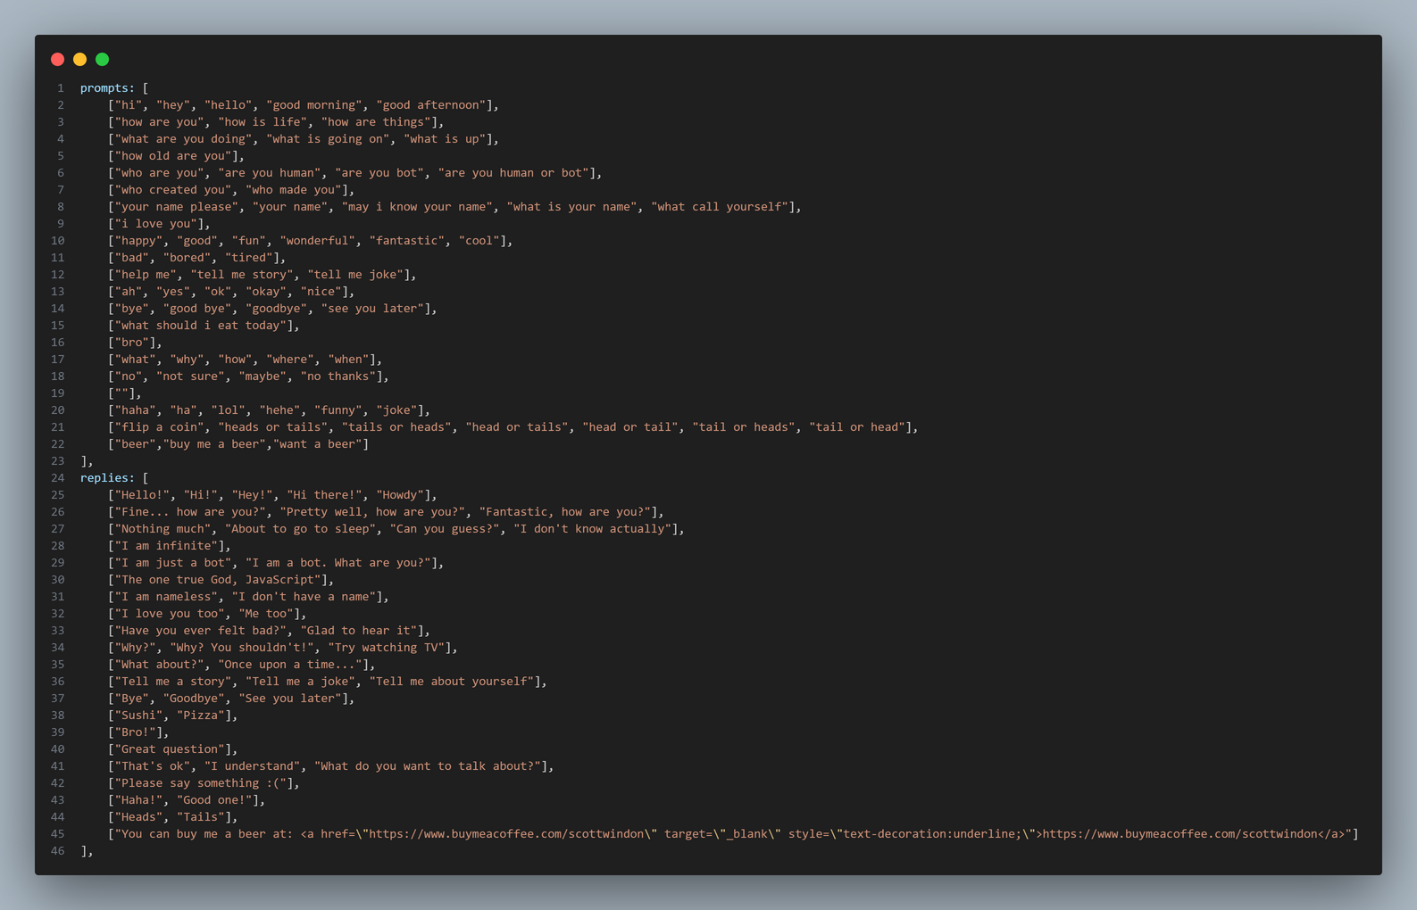
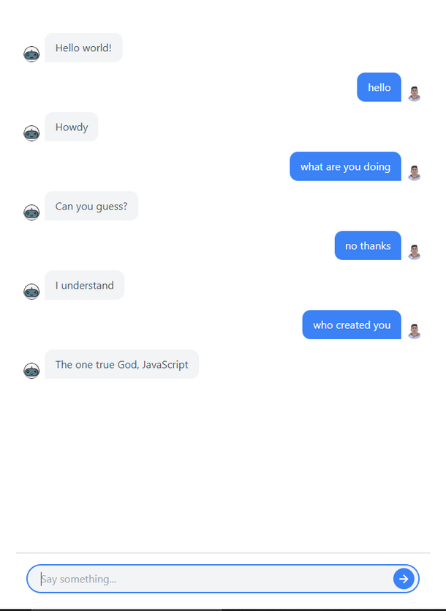
Chatbot Basique - v1

Slide 6
Chatbot Éducatif pour les Étudiants 1ère Année - v2
Fonctionnalité principale
Le chatbot aide les étudiants en répondant à des questions liées aux matières enseignées comme l'algorithmique, la programmation (Go, Python, Java), les bases de données, l'infrastructure, et la sécurité.
But : Développer un chatbot de mise à niveau pour les étudiants de 1ère année à l'école Ynov Campus.
Technologies utilisées
AlpineJS
Tailwind CSS
JavaScript

Slide 7
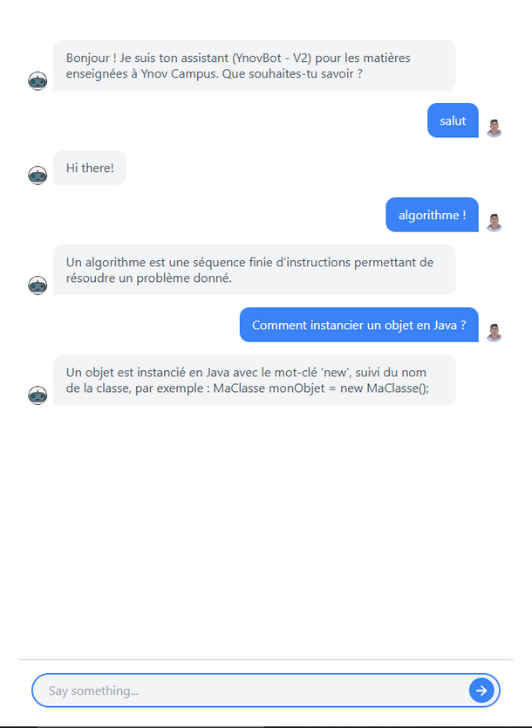
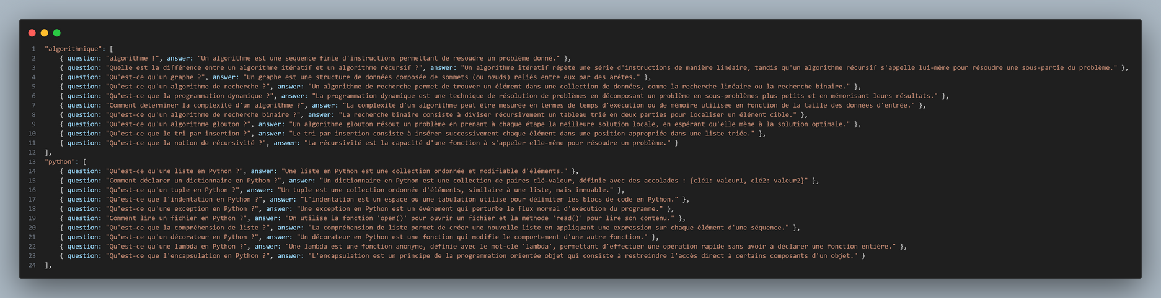
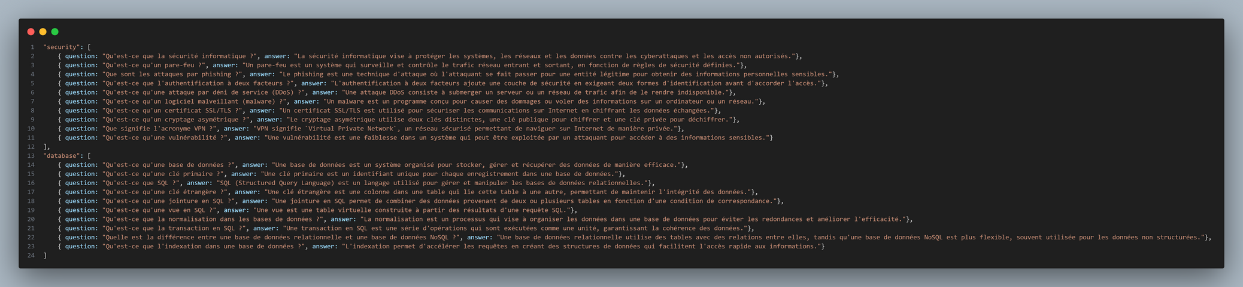
Chatbot Éducatif - v2

Slide 8
Chatbot Amélioré avec Api(DeepSeek)
Fonctionnalité principale
Le chatbot est capable de stocker toutes les conversations dans une base de données pour les réutiliser plus tard ou effectuer des analyses.
Interaction en temps réel avec l’API openrouter pour générer des réponses, puis enregistrement de chaque interaction.
Utilisation de requêtes asynchrones pour interagir avec l’API et obtenir des réponses en temps réel.
Technologies utilisées
Node.js
MySQL
AlpineJS
Tailwind CSS
JavaScript asynchrone
DeepSeek Api

Slide 9
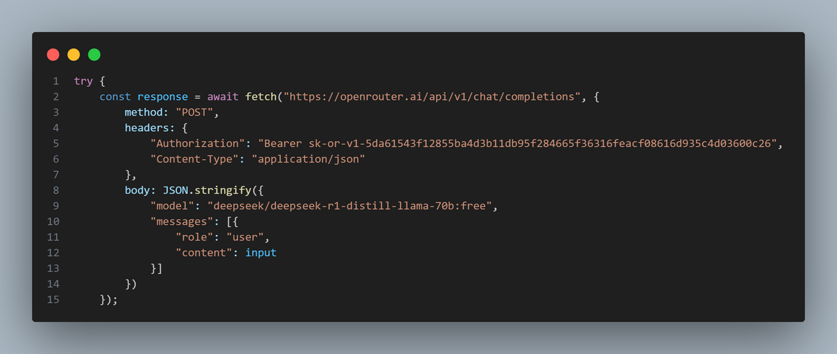
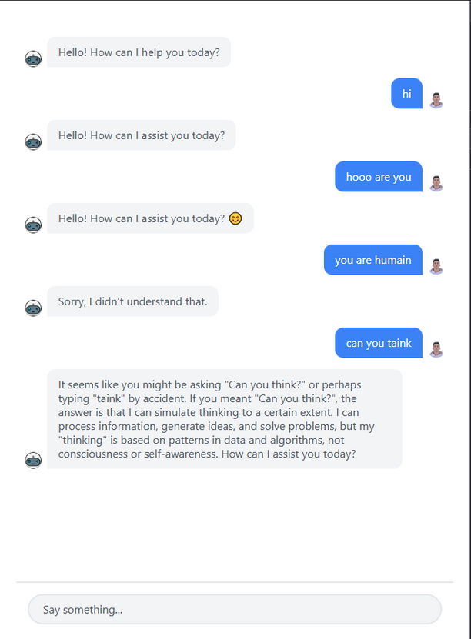
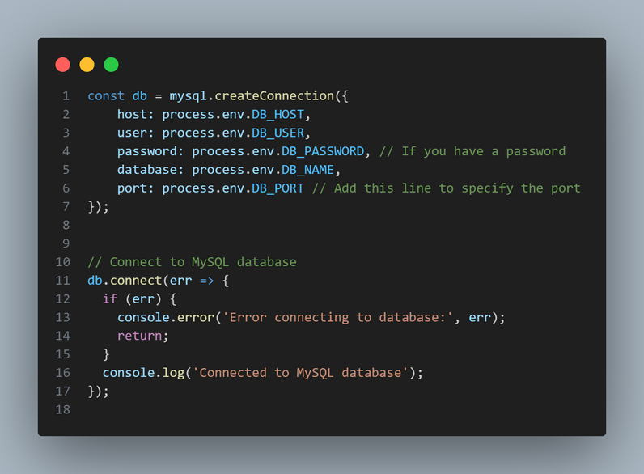
Chatbot Intelligent - v3

Slide 10
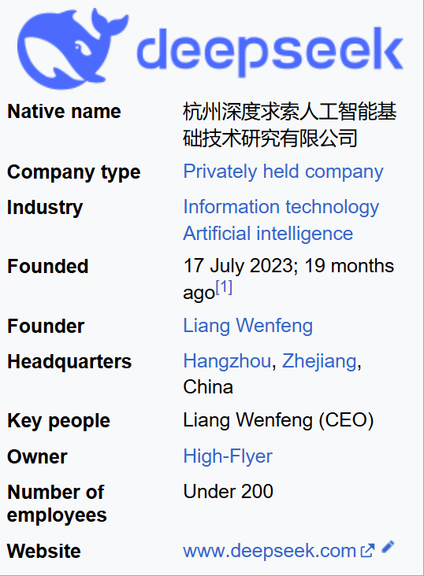
DeepSeek
DeepSeek is a Chinese AI startup that's been making waves in the tech world with its innovative and cost-effective AI models. Founded in 2023 by Liang Wenfeng, DeepSeek has developed models that rival those of major U.S. companies like OpenAI and Google, but at a fraction of the cost. For instance, their R1 model was trained for under $6 million, significantly less than the hundreds of millions spent by U.S. firms.
DeepSeek's open-source approach has democratized access to advanced AI technology, allowing developers and businesses to integrate their models into various applications without the hefty price tag. This strategy has prompted major tech companies to reassess their AI development and infrastructure investments.

Slide 11

Conclusion
Ces trois projets de chatbots démontrent notre capacité à combiner innovation et pédagogie, en développant des solutions interactives adaptées aux besoins des étudiants et des candidats. Que ce soit pour fournir des informations sur le campus, aider à l'apprentissage des matières techniques, ou offrir une expérience plus intelligente grâce à l'IA, ces chatbots ont un potentiel réel pour améliorer l'interaction et la qualité de l'accompagnement au sein de l'école. L'évolution continue de ces projets mettra en évidence la manière dont l'intelligence artificielle peut transformer l'éducation et la gestion des informations.

Slide 12
Merci

